Slide 1
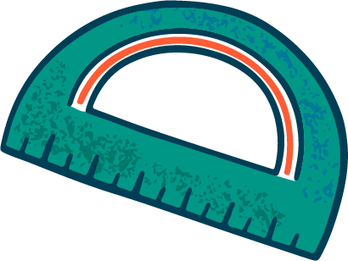

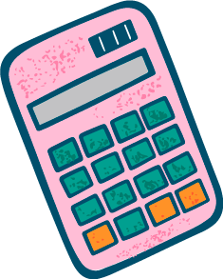
CHÀO MỪNG CÁC EM
ĐẾN VỚI BÀI HỌC
NGÀY HÔM NAY!

Slide 2
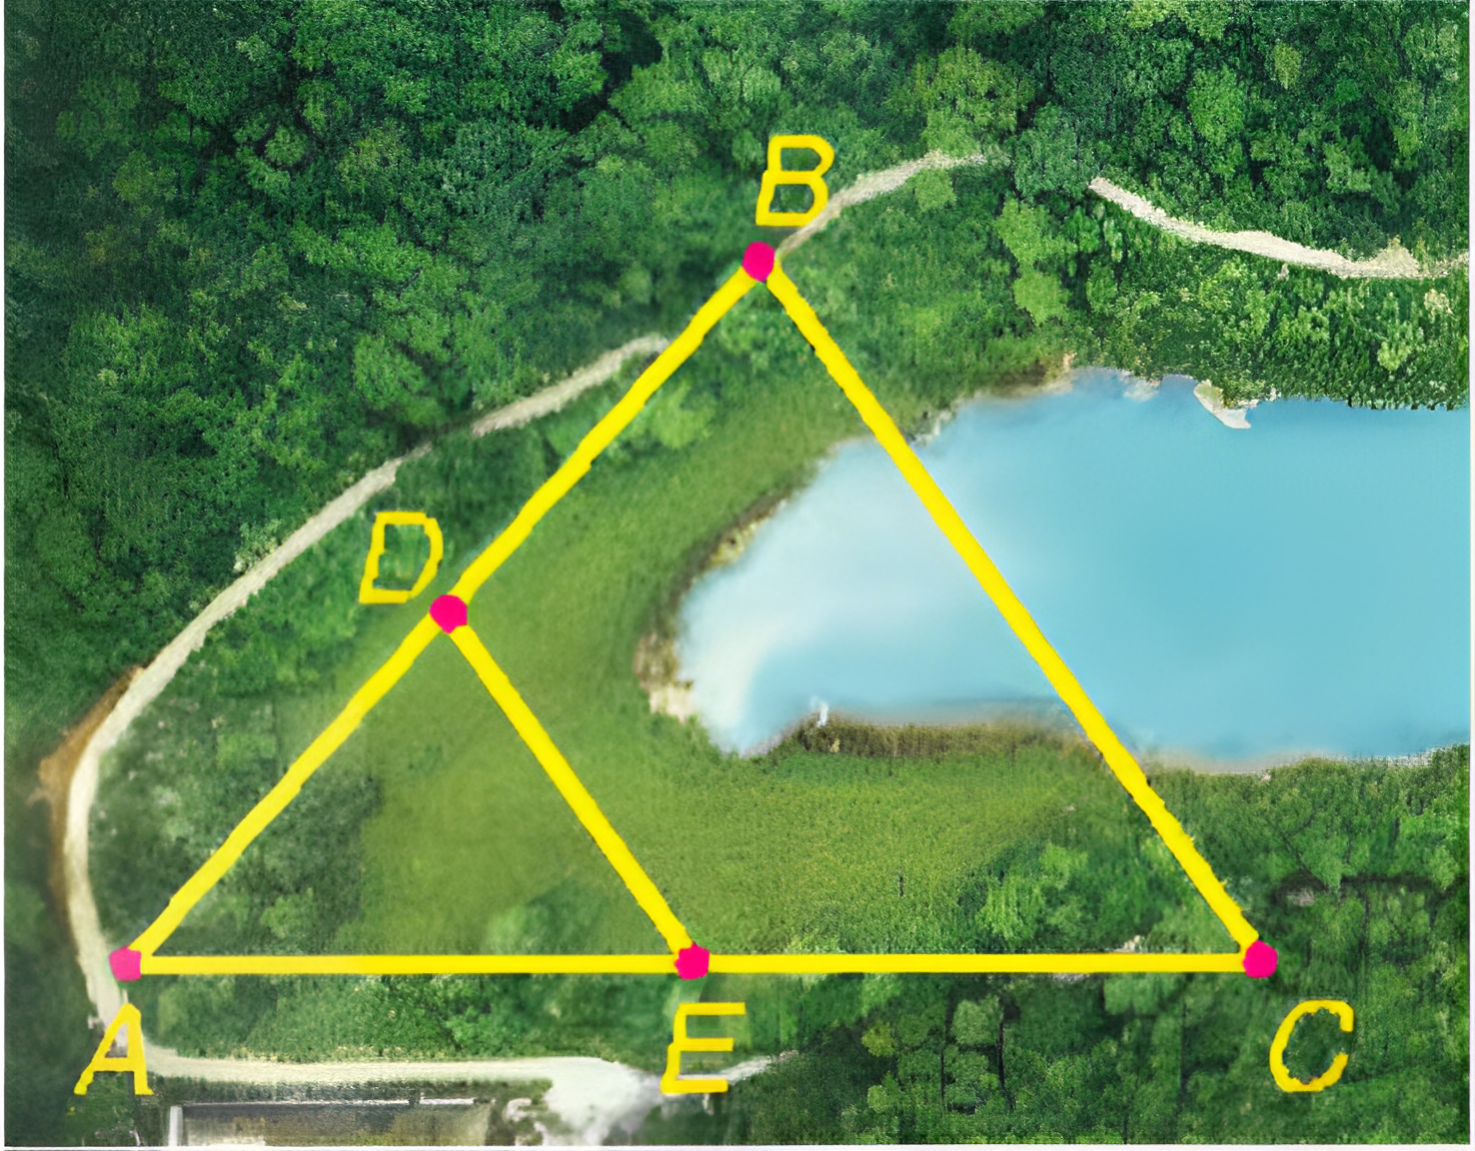
KHỞI ĐỘNG
Cho B và C là hai điểm cách nhau bởi một hồ nước như Hình 4.12 với D, E lần lượt là trung điểm của AB và AC. Biết DE = 500 m, liệu không cần đo trực tiếp, ta có thể tính được khoảng cách giữa hai điểm B và C không?

Slide 3
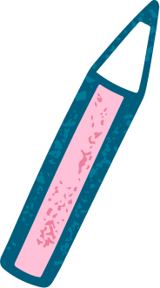
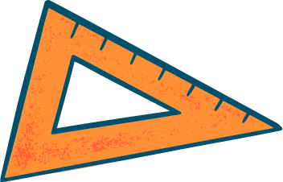
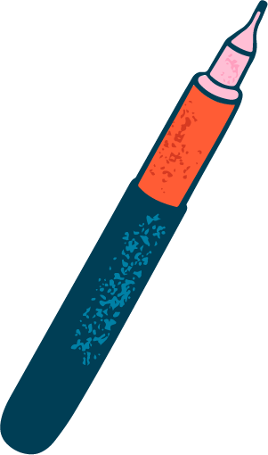
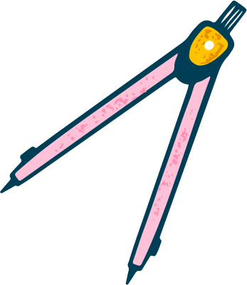
CHƯƠNG IV: ĐỊNH LÍ THALÈS
BÀI 16: ĐƯỜNG TRUNG BÌNH CỦA TAM GIÁC

Slide 4
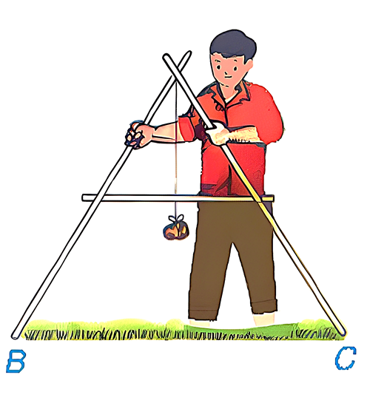
Định nghĩa đường trung bình của tam giác
Quan sát hình
Đường trung bình của tam giác là đoạn thẳng nối trung điểm hai cạnh của tam giác.

Slide 5

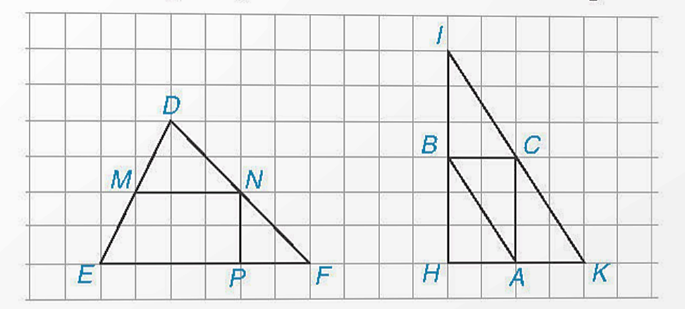
CÂU HỎI
Em hãy chỉ ra các đường trung bình của ∆DEF và ∆IHK trong hình.

Slide 6
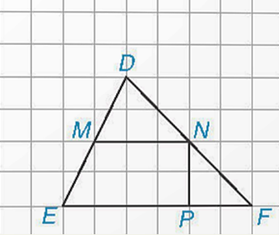
Trả lời
Xét ∆DEF có
M là trung điểm của cạnh DE;
N là trung điểm của cạnh DF
Suy ra MN là đường trung bình của ∆DEF.

Slide 7
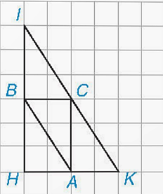
Trả lời
Xét ∆IHK có:
B là trung điểm của cạnh IH; C là trung điểm của cạnh IK
Suy ra BC là đường trung bình của ∆IHK.
B là trung điểm của cạnh IH; A là trung điểm của cạnh HK
Suy ra AB là đường trung bình của ∆IHK.
A là trung điểm của cạnh HK; C là trung điểm của cạnh IK
Suy ra AC là đường trung bình của ∆DEF.
Vậy các đường trung bình của ∆IHK là AB, BC, AC.

Slide 8

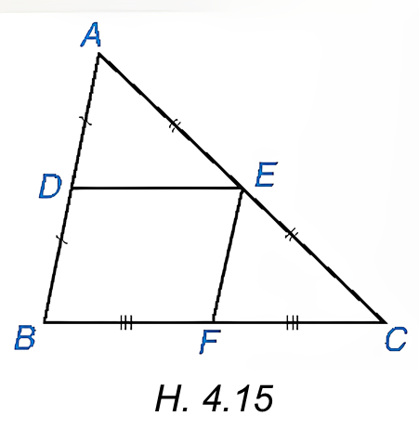

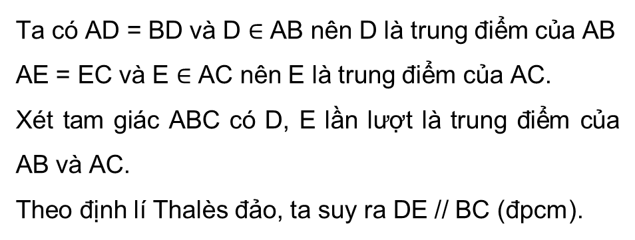
Tính chất đường trung bình của tam giác
Cho DE là đường trung bình của tam giác ABC. (H. 4.15)
Sử dụng định lí Thalès đảo, chứng minh rằng DE // BC.
HĐ 1:
Giải:
Ta có AD = BD và D $∈$ AB nên D là trung điểm của AB
AE = EC và E $∈$ AC nên E là trung điểm của AC.
Xét tam giác ABC có D, E lần lượt là trung điểm của AB và AC.
Theo định lí Thalès đảo, ta suy ra DE // BC (đpcm).

Slide 9

Cho DE là đường trung bình của tam giác ABC. (H. 4.15)
HĐ 2:
Gọi F là trung điểm của BC. Chứng minh tứ giác DEFB là hình bình hành. Từ đó suy ra DE = BC.
$$\frac{1}{2}$$

Slide 10
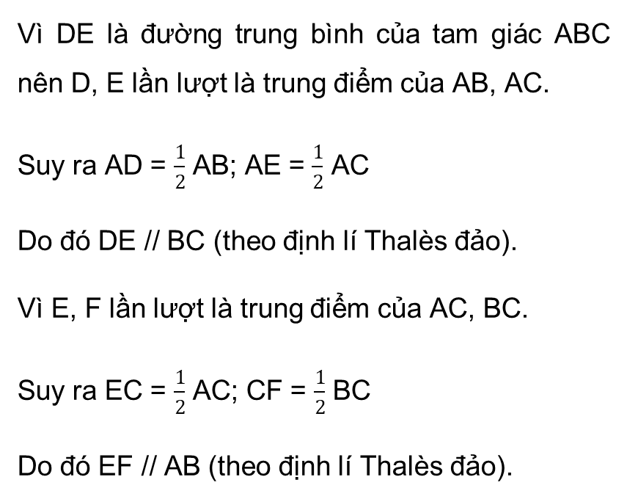
Giải:
Vì DE là đường trung bình của tam giác ABC nên D, E lần lượt là trung điểm của AB, AC.
Suy ra AD = $\frac{1}{2}$ AB; AE = $\frac{1}{2}$ AC
Do đó DE // BC (theo định lí Thalès đảo).
Vì E, F lần lượt là trung điểm của AC, BC.
Suy ra EC = $\frac{1}{2}$ AC; CF = $\frac{1}{2}$ BC
Do đó EF // AB (theo định lí Thalès đảo).

Slide 11
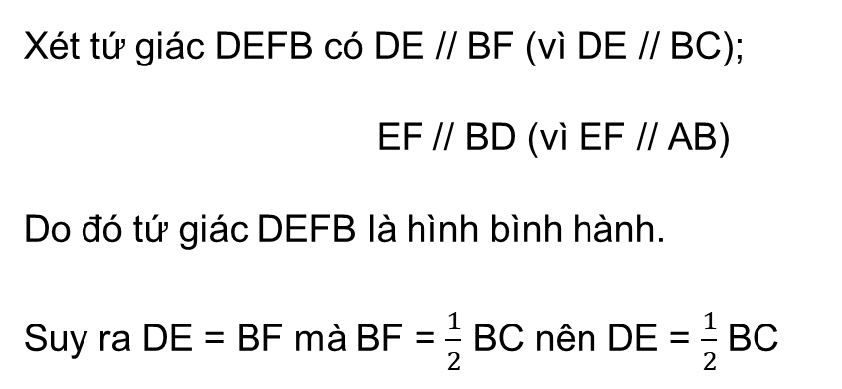
Giải:
Xét tứ giác DEFB có DE // BF (vì DE // BC);
EF // BD (vì EF // AB)
Do đó tứ giác DEFB là hình bình hành.
Suy ra DE = BF mà BF = $\frac{1}{2}$ BC nên DE = $\frac{1}{2}$ BC

Slide 12
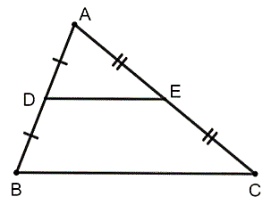
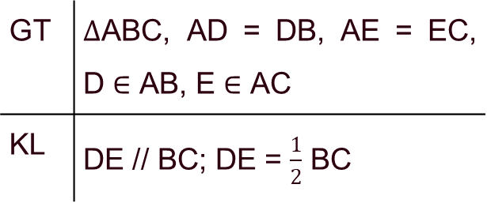
ĐỊNH LÍ
Đường trung bình của tam giác song song với cạnh thứ ba và bằng nửa cạnh đó.
GT | $∆$ABC, AD = DB, AE = EC, D $∈$ AB, E $∈$ AC
KL | DE // BC; DE = $\frac{1}{2}$ BC

Slide 13

Chú ý:
Trong một tam giác, nếu một đường thẳng đi qua trung điểm một cạnh và song song với cạnh thứ hai thì nó đi qua trung điểm của cạnh thứ ba.

Slide 14
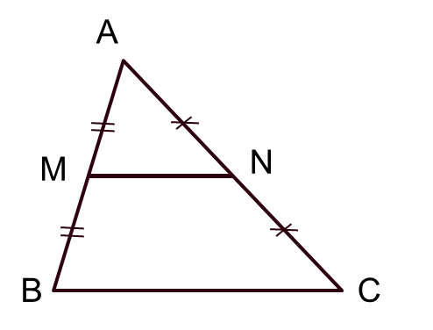
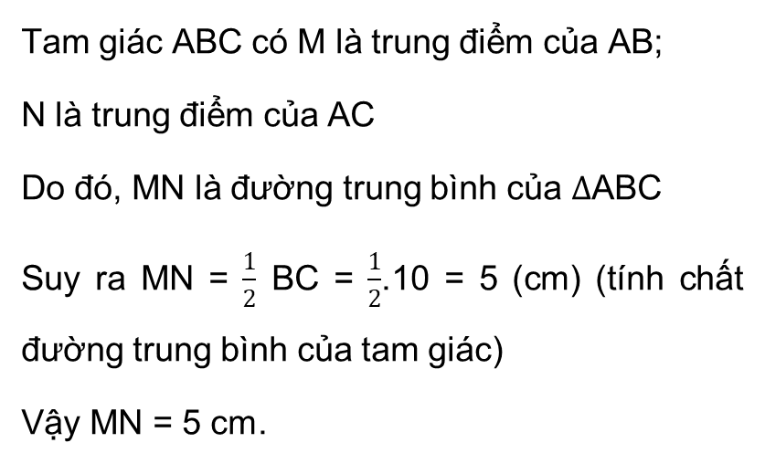
Ví dụ:
Cho tam giác ABC với M là trung điểm của AB, N là trung điểm của AC và BC = 10 cm. Tính MN.
Giải
Tam giác ABC có M là trung điểm của AB;
N là trung điểm của AC
Do đó, MN là đường trung bình của $∆$ABC
Suy ra MN = $\frac{1}{2}$ BC = $\frac{1}{2}$.10 = 5 (cm) (tính chất đường trung bình của tam giác)
Vậy MN = 5 cm.

Slide 15
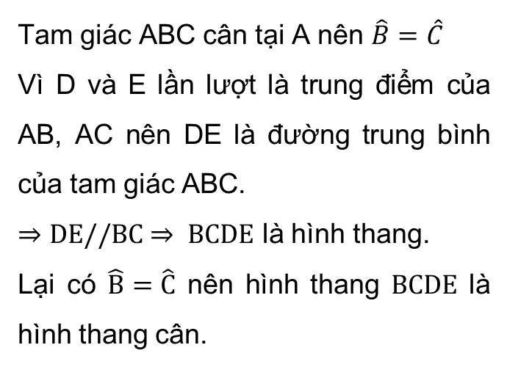
LUYỆN TẬP
Cho tam giác ABC cân tại A, D và E lần lượt là trung điểm của AB, AC. Tứ giác DECB là hình gì? Tại sao?
Giải
Tam giác ABC cân tại A nên $\hat{B}=\hat{C}$
Vì D và E lần lượt là trung điểm của AB, AC nên DE là đường trung bình của tam giác ABC.
$⇒DE//BC$ $⇒ BCDE$ là hình thang.
Lại có $\hat{B}=\hat{C}$ nên hình thang $BCDE$ là hình thang cân.
A
D
E
B
C

Slide 16
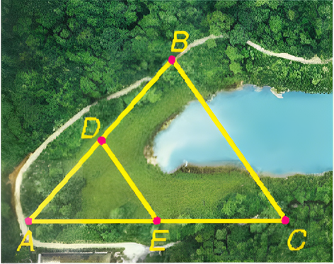
VẬN DỤNG
Em hãy trả lời câu hỏi trong tình huống mở đầu.
Cho B và C là hai điểm cách nhau bởi một hồ nước như Hình 4.12 với D, E lần lượt là trung điểm của AB và AC. Biết DE = 500 m, liệu không cần đo trực tiếp, ta có thể tính được khoảng cách giữa hai điểm B và C không?

Slide 17
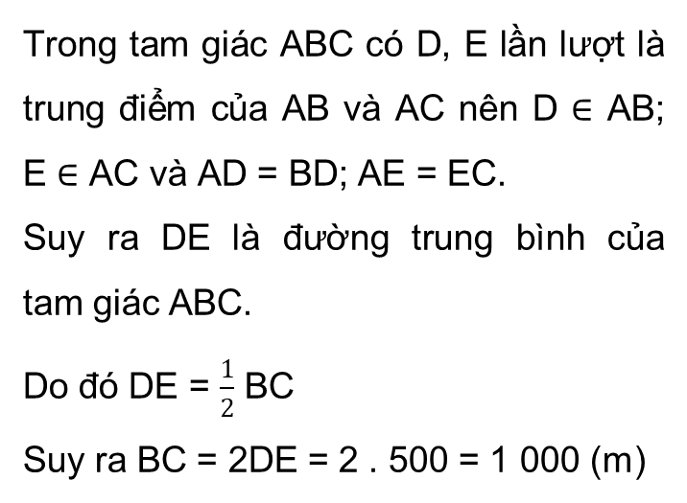
Giải
Trong tam giác ABC có D, E lần lượt là trung điểm của AB và AC nên D ∈ AB; E ∈ AC và AD = BD; AE = EC.
Suy ra DE là đường trung bình của tam giác ABC.
Do đó DE = $\frac{1}{2}$ BC
Suy ra BC = 2DE = 2 . 500 = 1 000 (m)
Vậy khoảng cách giữa hai điểm B và C bằng 1 000 m.

Slide 18


LUYỆN TẬP
00.70

Slide 19
TRÒ CHƠI TRẮC NGHIỆM
Câu 1. Cho ΔABC, I, K lần lượt là trung điểm của AB và AC. Biết BC = 8 cm, AC = 7cm. Ta có:
A. IK = 4cm B. IK = 4,5 cm
C. IK = 3,5cm D. IK = 14cm

Slide 20
TRÒ CHƠI TRẮC NGHIỆM
Câu 2. Cho ΔABC, I, K lần lượt là trung điểm của AB và AC. Biết AC = 10cm. Ta có:
A. IK = 4cm B. IK = 5 cm
C. IK = 3,5cm D. IK = 10cm

Slide 21
TRÒ CHƠI TRẮC NGHIỆM
Câu 3. Cho ΔABC đều, cạnh 2cm; M, N là trung điểm của AB và AC. Chu vi của tứ giác MNCB bằng
A. 7 cm B. 6 cm
C. 5 cm D. 4 cm

Slide 22
TRÒ CHƠI TRẮC NGHIỆM
Câu 4. Cho ΔABC đều, cạnh 3cm; M, N là trung điểm của AB và AC. Chu vi của tứ giác MNCB bằng
A. 6 cm B. 7 cm
C. 7,5 cm D. 8 cm

Slide 23
TRÒ CHƠI TRẮC NGHIỆM
Câu 5. Chọn câu đúng.
A. Trong một tam giác có ba đường trung bình nên C sai.
B. Đường trung bình của tam giác song song với cạnh thứ ba và bằng cạnh ấy.
C. Đường trung bình của tam giác là đoạn nối trung điểm ba cạnh của tam giác
D. Đường trung bình của tam giác là đoạn nối trung điểm hai cạnh của tam giác.

Slide 24
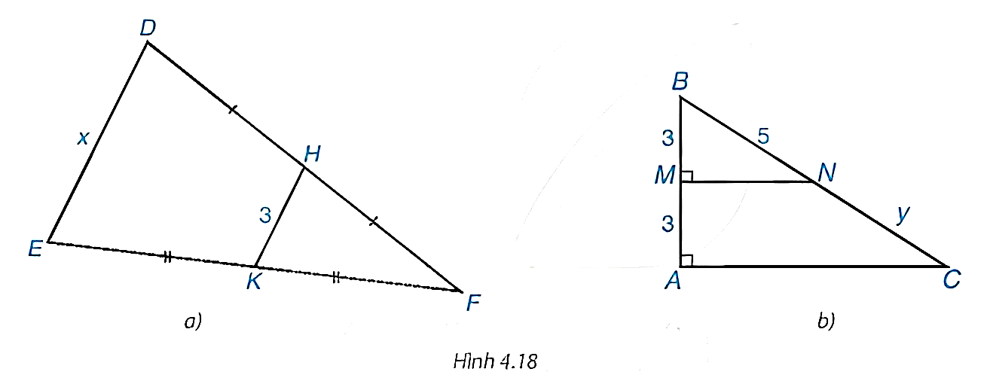
Bài 4.6 (SGK – tr.83) Tính các độ dài x, y trong Hình 4.18.

Slide 25
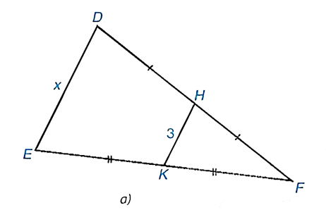
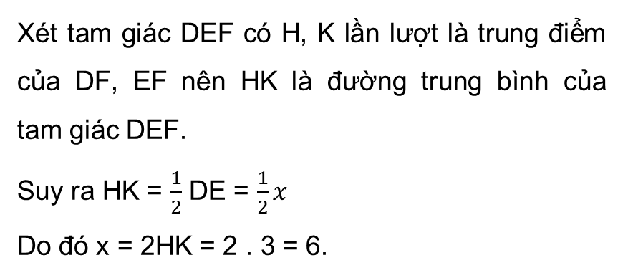
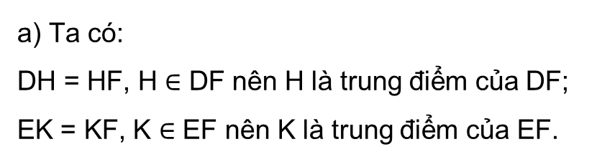
Giải
a) Ta có:
DH = HF, H $∈$ DF nên H là trung điểm của DF;
EK = KF, K $∈$ EF nên K là trung điểm của EF.
Xét tam giác DEF có H, K lần lượt là trung điểm của DF, EF nên HK là đường trung bình của tam giác DEF.
Suy ra HK = $\frac{1}{2}$ DE = $\frac{1}{2}x$
Do đó x = 2HK = 2 . 3 = 6.

Slide 26
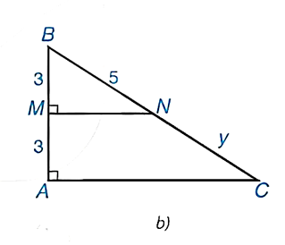
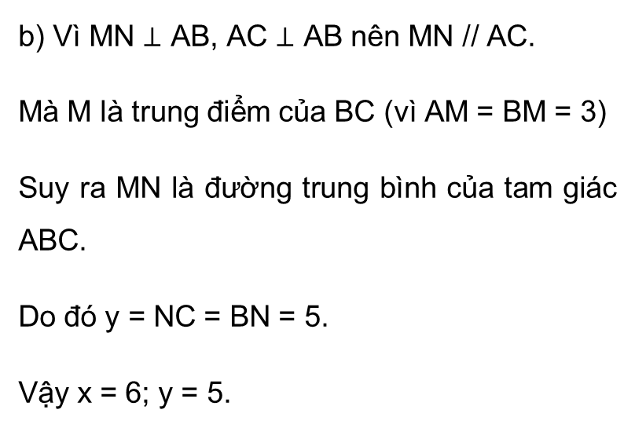
Giải
b) Vì MN $⊥$ AB, AC $⊥$ AB nên MN // AC.
Mà M là trung điểm của BC (vì AM = BM = 3)
Suy ra MN là đường trung bình của tam giác ABC.
Do đó y = NC = BN = 5.
Vậy x = 6; y = 5.

Slide 27
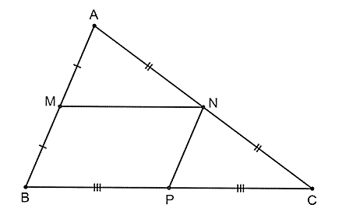
Bài 4.7 (SGK – tr.83) Cho tam giác ABC. Gọi M, N, P lần lượt là trung điểm của các cạnh AB, AC, BC.
a) Chứng minh tứ giác BMNC là hình thang.
b) Tứ giác MNPB là hình gì? Tại sao?
Giải
a) Vì M, N lần lượt là trung điểm của các cạnh AB, AC nên MN là đường trung bình của tam giác ABC
Suy ra MN // BC hay MN // BP.
Tứ giác BMNC có MN // BP
nên tứ giác BMNC là hình thang (đpcm).

Slide 28
Bài 4.7 (SGK – tr.83) Cho tam giác ABC. Gọi M, N, P lần lượt là trung điểm của các cạnh AB, AC, BC.
a) Chứng minh tứ giác BMNC là hình thang.
b) Tứ giác MNPB là hình gì? Tại sao?
Giải
b) Vì N, P lần lượt là trung điểm của các cạnh AC, BC nên NP là đường trung bình của tam giác ABC
Suy ra NP // AB hay NP // MB.
Tứ giác MNPB có MN // BP; BM // NP (cmt).
Do đó, tứ giác MNPB là hình bình hành.

Slide 29

VẬN DỤNG

Slide 30
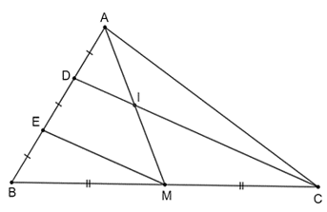
Bài 4.8 (SGK – tr.83) Cho tam giác ABC có trung tuyến AM. Lấy điểm D và E trên cạnh AB sao cho AD = DE = EB và D nằm giữa hai điểm A, E.
a) Chứng minh DC // EM.
b) DC cắt AM tại I. Chứng minh I là trung điểm của AM.
Giải:
a) Vì AM là đường trung tuyến của tam giác ABC nên M là trung điểm của BC.
Ta có BE = DE và E ∈ BD nên E là trung điểm của BD.
Xét tam giác BCD có E, M lần lượt là trung điểm của BD, BC nên EM là đường trung bình của tam giác BCD.
Do đó DC // EM (tính chất đường trung bình).

Slide 31
Bài 4.8 (SGK – tr.83) Cho tam giác ABC có trung tuyến AM. Lấy điểm D và E trên cạnh AB sao cho AD = DE = EB và D nằm giữa hai điểm A, E.
a) Chứng minh DC // EM.
b) DC cắt AM tại I. Chứng minh I là trung điểm của AM.
Giải:
b) Ta có D là trung điểm của AE (vì AD = DE, D ∈ AE).
Mà DI // EM (vì DC // EM).
Do đó DI là đường trung bình của tam giác AEM.
Suy ra I là trung điểm của AM.

Slide 32
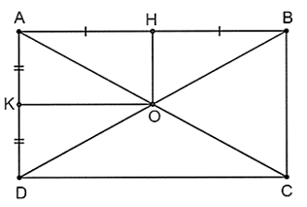
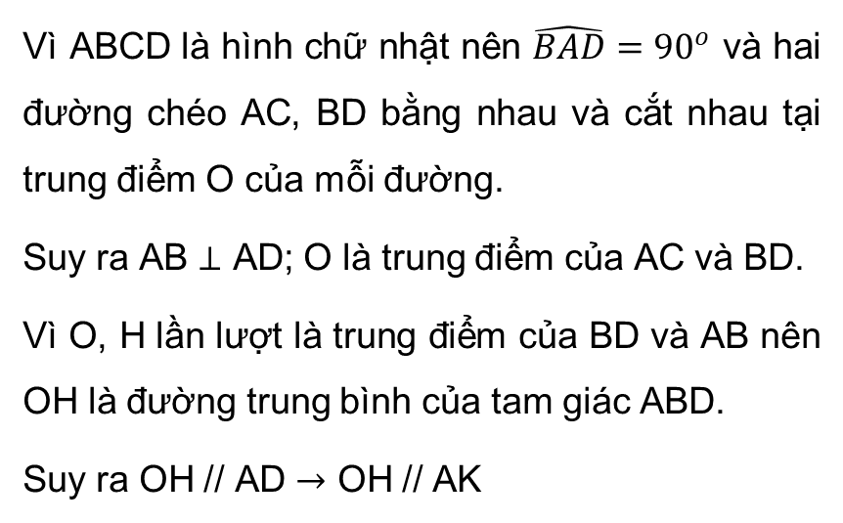
Bài 4.9 (SGK – tr.83) Cho hình chữ nhật ABCD có AC cắt BD tại O. Gọi H, K lần lượt là trung điểm của AB, AD. Chứng minh tứ giác AHOK là hình chữ nhật.
Giải:
Vì ABCD là hình chữ nhật nên $\hat{BAD}={90}^{o}$ và hai đường chéo AC, BD bằng nhau và cắt nhau tại trung điểm O của mỗi đường.
Suy ra AB $⊥$ AD; O là trung điểm của AC và BD.
Vì O, H lần lượt là trung điểm của BD và AB nên OH là đường trung bình của tam giác ABD.
Suy ra OH // AD $→$ OH // AK

Slide 33
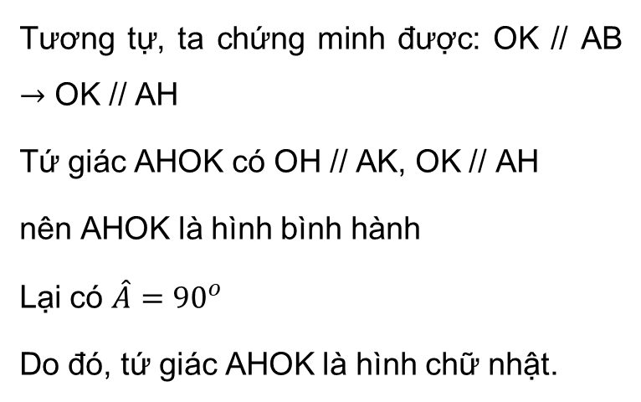
Bài 4.9 (SGK – tr.83) Cho hình chữ nhật ABCD có AC cắt BD tại O. Gọi H, K lần lượt là trung điểm của AB, AD. Chứng minh tứ giác AHOK là hình chữ nhật.
Giải:
Tương tự, ta chứng minh được: OK // AB $→$ OK // AH
Tứ giác AHOK có OH // AK, OK // AH
nên AHOK là hình bình hành
Lại có $\hat{A}={90}^{o}$
Do đó, tứ giác AHOK là hình chữ nhật.

Slide 34
HƯỚNG DẪN VỀ NHÀ
I
II
III
Ghi nhớ kiến thức trong bài
Hoàn thành các bài tập trong SBT
Chuẩn bị bài mới: “Bài 17. Tính chất đường phân giác của tam giác”

Slide 35

BÀI HỌC KẾT THÚC,
CẢM ƠN CÁC EM
ĐÃ LẮNG NGHE!

